Slide 1
JEPP FD APP 航行资料使用指南
747机队 任凯

Slide 2
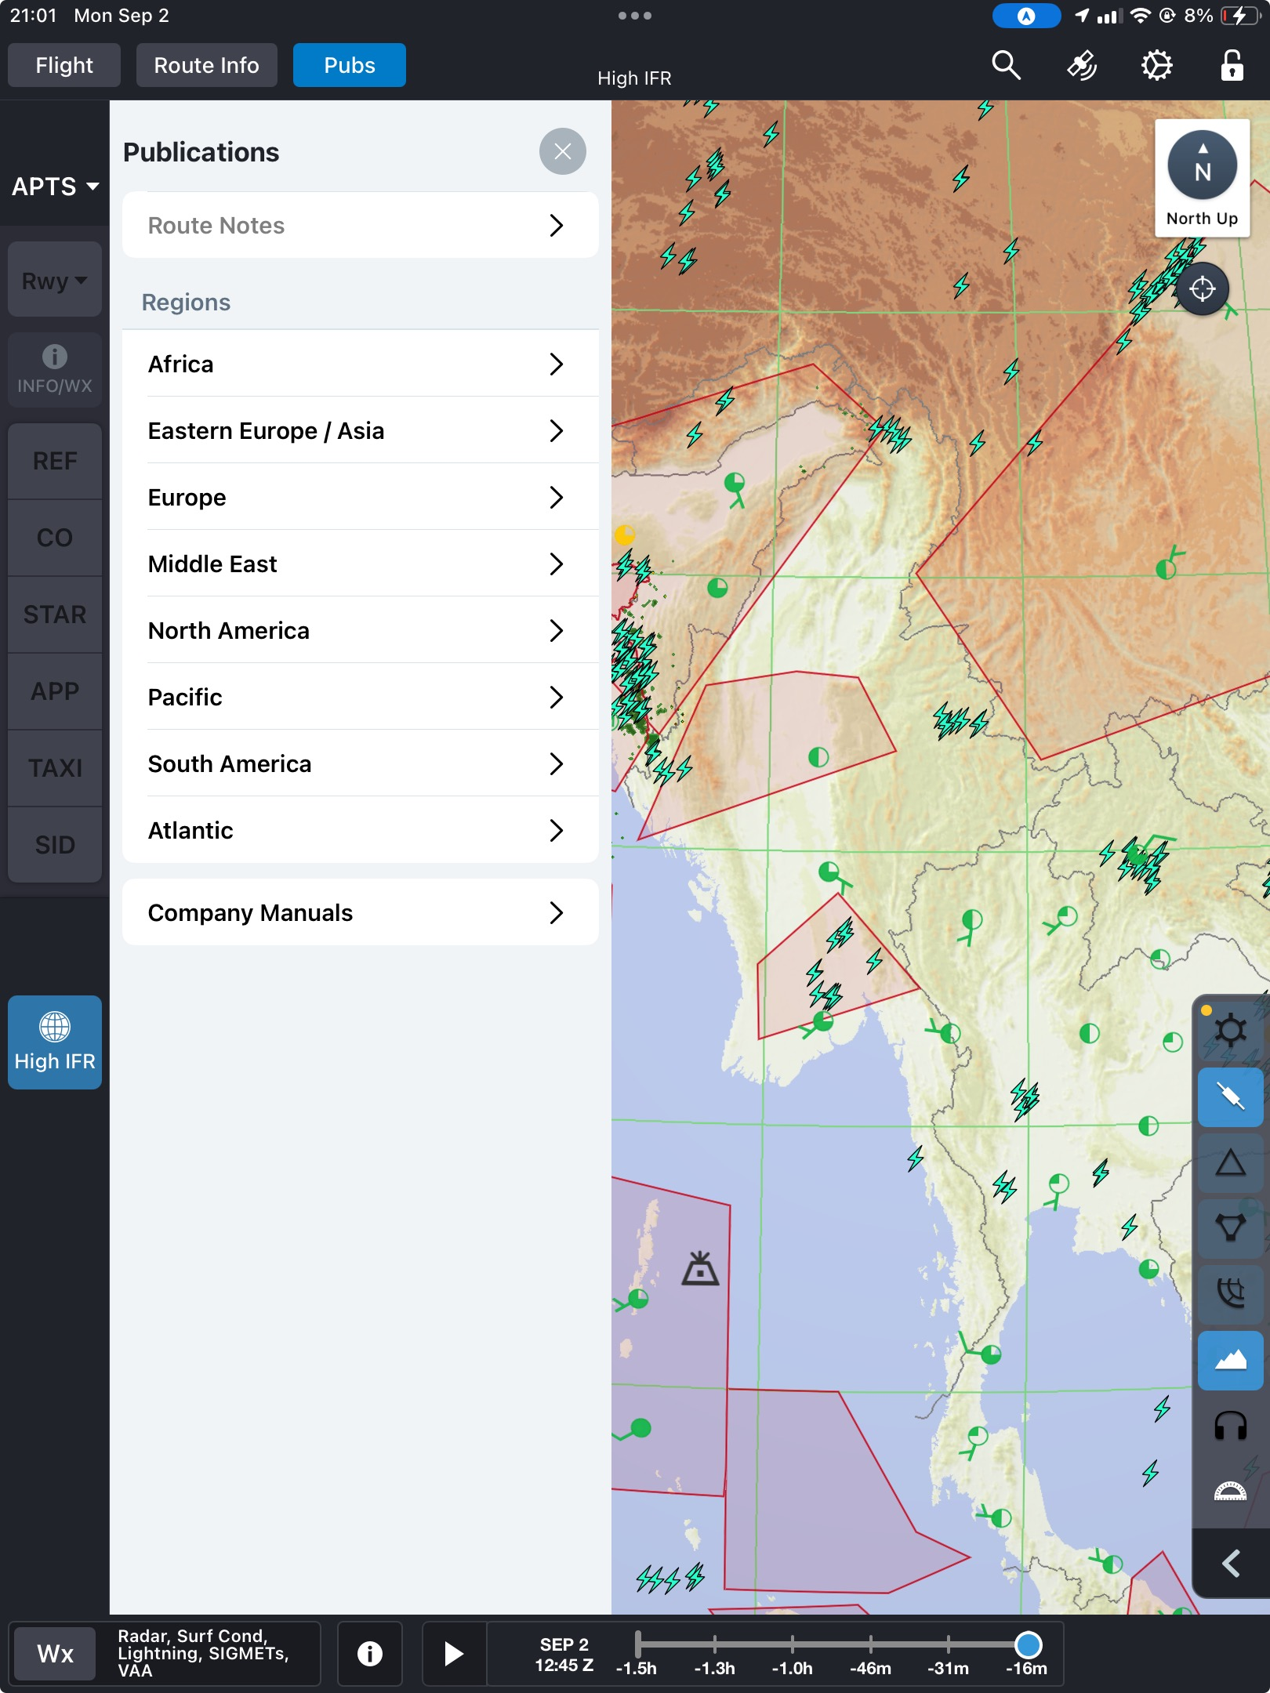
进入界面
在未选择“Flight”航路信息时，通过点击“Pubs“标签，可以进入航行资料汇总主界面，如右图所示。
此时APP无法匹配相关航路，因此Route Notes不可选择。
通过选择所需查询国家所在的区域，进入相关资料的汇总菜单。
对飞行人员的基本要求是：
熟悉每个国家或地区在JEPPESEN资料编组中的分区。
例如，Russia在Eastern Europe/Asia分区。

Slide 3
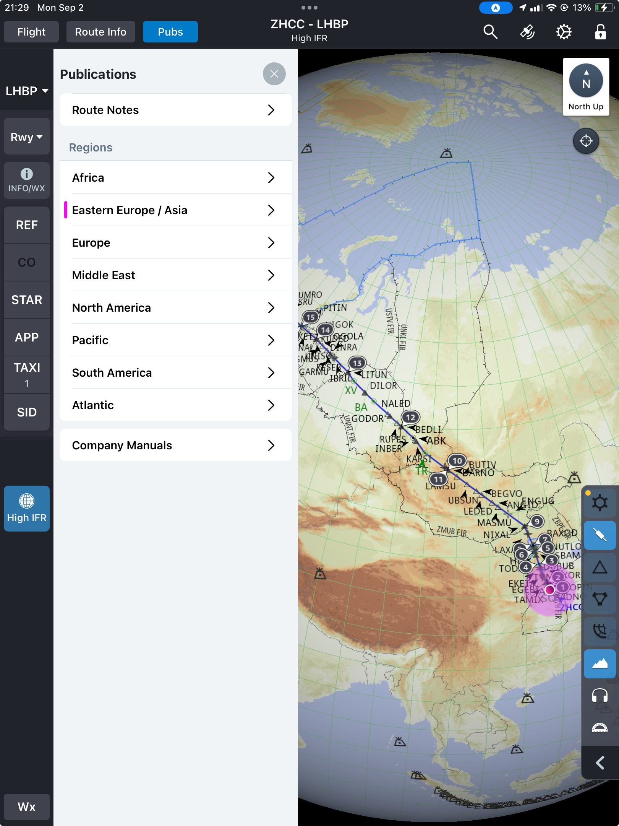
进入界面
在“Flight”航路信息输入后，APP自动匹配相关航路，Route Notes可选；此时，根据GPS位置，Route Notes菜单匹配相关的常用参考资料。
同时，当前航路或航路点所在区域的资料信息以洋红色自动标注。
对飞行人员的基本要求是：
理解和掌握航路或区域资料手册的基本结构，识别所需信息在手册中的具体位置。

Slide 4
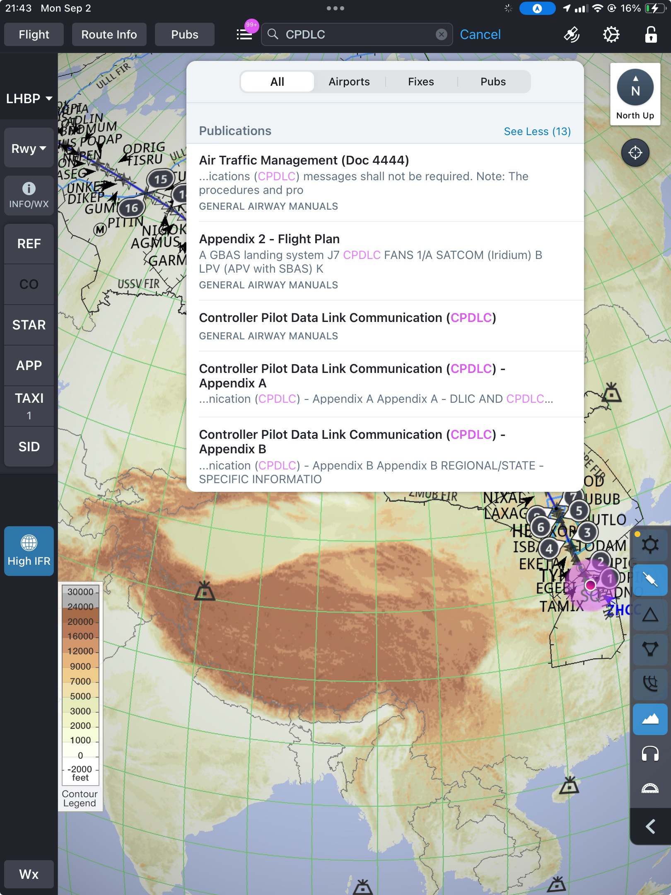
搜索功能
仅在“航路”页面，即选择“High/Low IFR”或“VFR”标签时，点击放大镜图标，展示搜索框。
通过在搜索框输入的关键字段，进入相关资料。
需要注意的是，搜索关键字是精确匹配的；此外，可能需要通过点击“See All（x）”来展示所有搜索结果。
对飞行人员的基本要求是：
使用合理的关键字进行搜索。
熟悉所需资料在整个资料库中的相关手册的位置。
对所需资料可能所处的章节的基本把握。

Slide 5
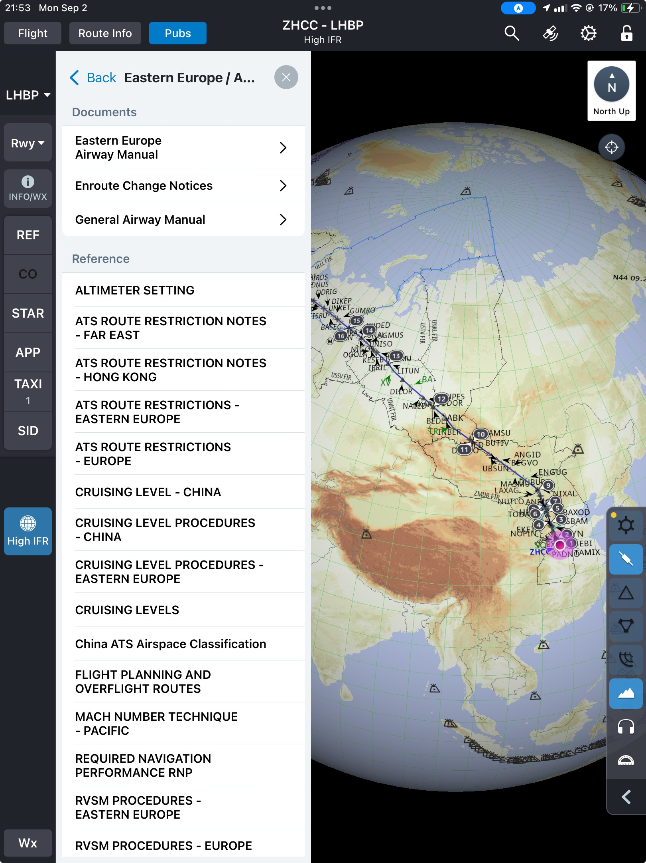
区域资料菜单的基本结构
以Eastern Eurpe/Asia区域为例，如右图所示，展示了基本的区域资料菜单的基本结构。
Document标签下，是可供选择的航路手册。
Reference标签下，是根据当前航路匹配的可供参考的常用内容。
需要注意的是：
飞行员必须对航路手册的内容结构及大体内容指向有明确的了解。
Reference标签提供的参考内容无法涵盖所有的资料，尤其是特情处置信息、机场标准等。

Slide 6
ICAO标准程序-General Airway Manual
General Airway Manual是根据ICAO颁发的正式文件实时更新的、符合所有成员国通用运行规则的资料汇总。
在此框架下的所有资料，符合通用运行政策，且在没有特别的说明或其它程序时，作为通用程序使用。
手册的构成/章节为：
Introduction/Enroute/Radio Aids/Meteorology/Tables and Codes/ATC/Emergency/Airport Directory/Terminal
对飞行人员的基本要求是：
对ICAO程序可能的涵盖性不足的问题予以警觉。
熟悉各个章节中对应的基本知识、程序的大体位置或归属。
例如，无线电失效程序的查询路径；空中拦截程序。

Slide 7
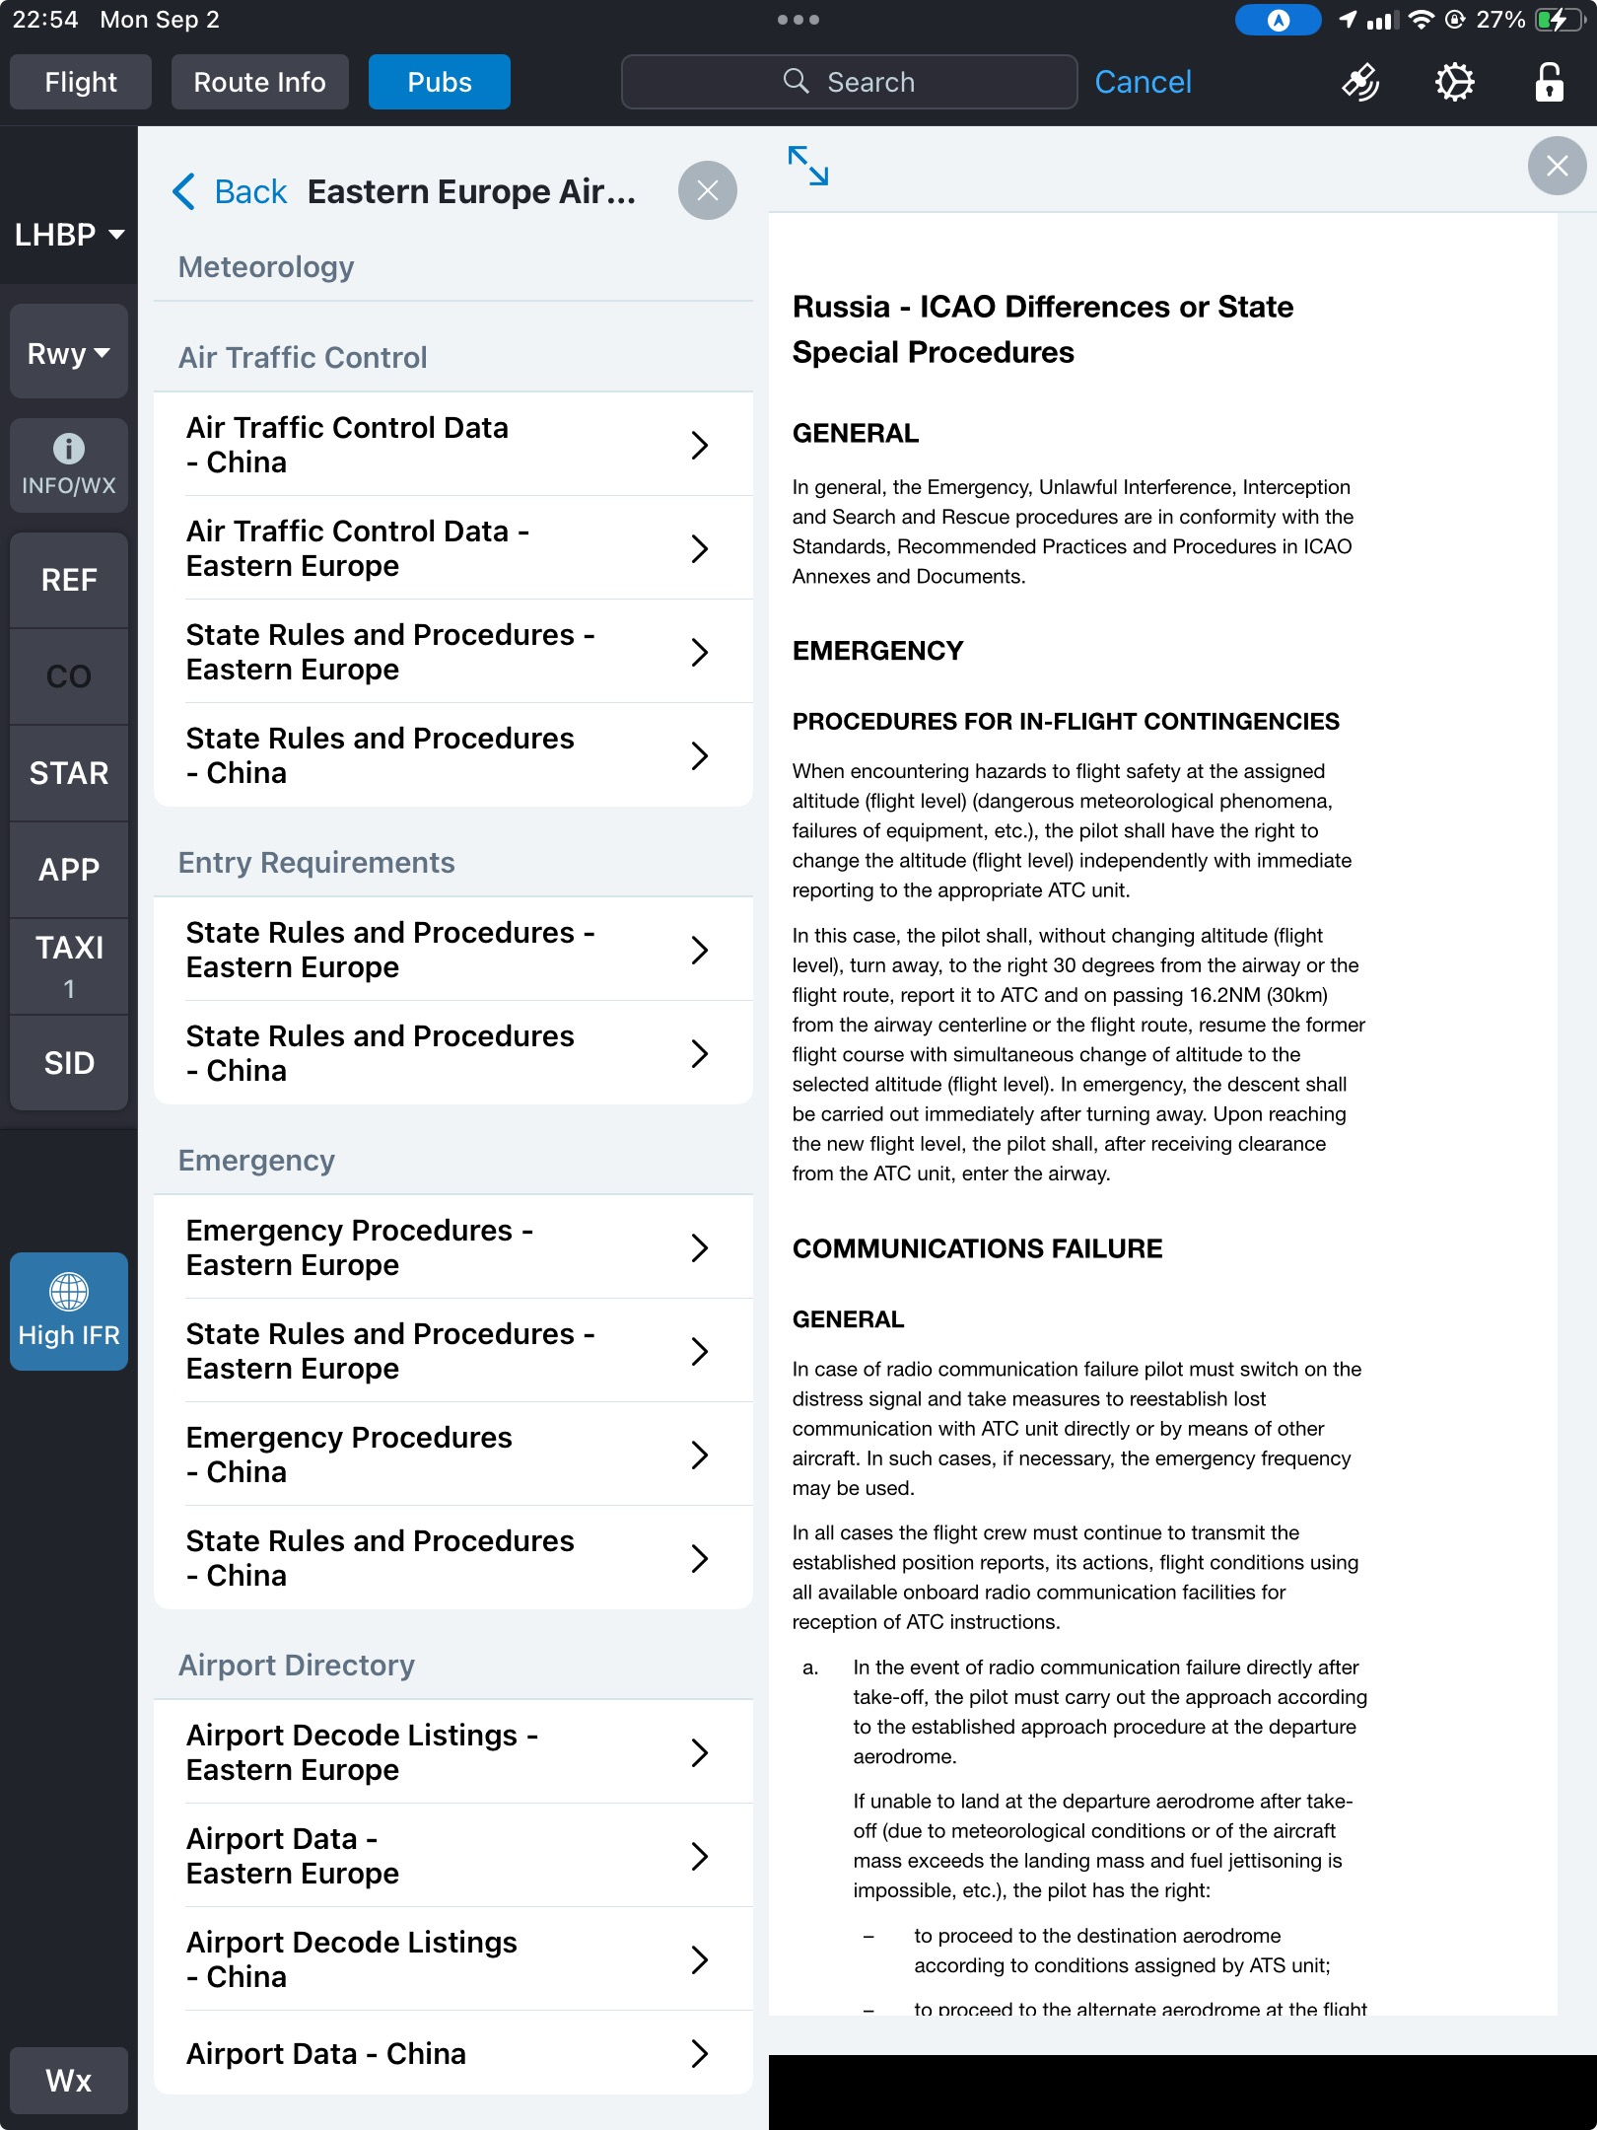
地区程序-Regional Airway Manual
Regional Airway Manual是当前区域所涵盖国家或地区的程序或信息的汇总，根据资料的不同，它的结构或章节可能有所不同。
总体来说，区域航路手册的内容是对ICAO标准程序的偏离或补充，应当在以ICAO标准程序或资料的基础上作为“附加”内容使用。
以Eastern Europe/Asia区域为例，手册的构成/章节为：
Enroute/Radio Aids/Meteorology/ATC/Entry Requirements/Emergency/Airport Directory
对飞行人员的基本要求是：
对所在国家或地区的程序或信息与ICAO标准程序的异同有充分的了解，或至少能够在合适的时机进行准确的查阅。
如，Russia-RVSM脱离程序，通讯失效程序。

